Slide 1
Radioastronomia
Por Andrea Greff

Slide 2
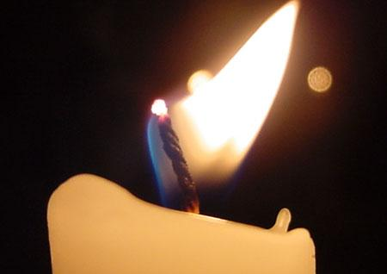
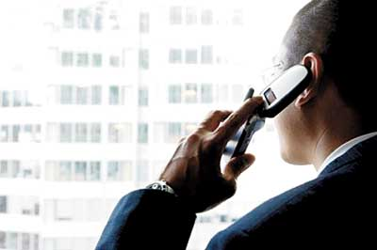
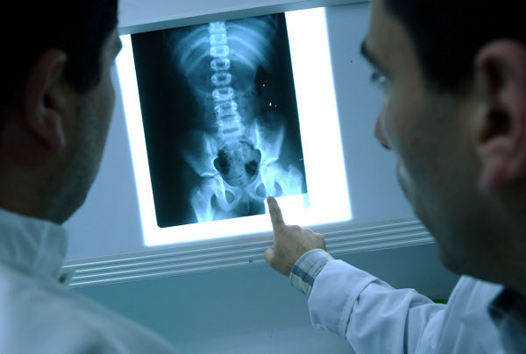
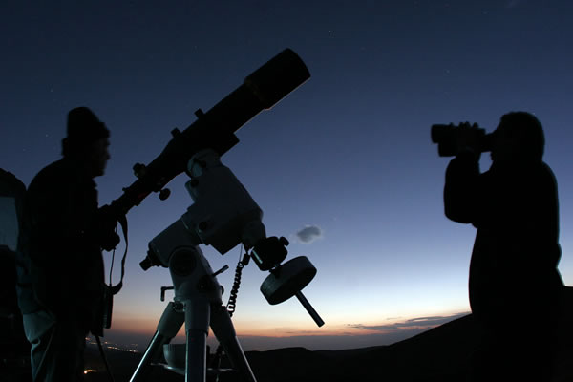

Radiação Eletromagnética
Astronomia – estudo dos objetos celestes através da radiação provenientes desses que chegam até nós
  Entender a natureza dessa radiação
  Aperfeiçoar os instrumentos que vão coletar tais dados
Radiação eletromagnética
  Grandezas associadas: comprimento de onda e frequência

Slide 3
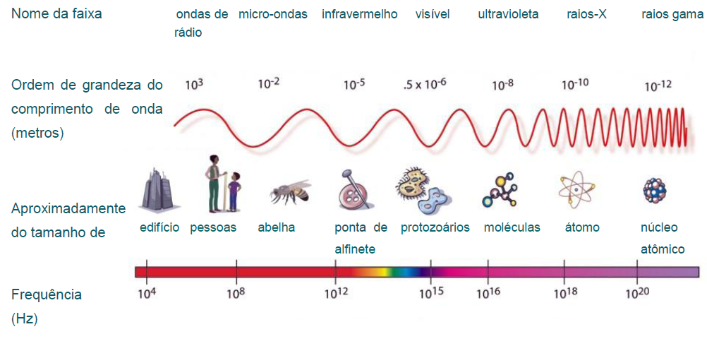
Espectro Eletromagnético

Slide 4
O Desvelamento da Luz
William Herschel, 1800, detectou o infravermelho com estudo da temperatura das diversas regiões do espectro solar
Ritter, estudando a decomposição do cloreto de prata (princípio da fotografia), detectou o ultravioleta
Dualidade onda x partícula de Young/Fresnel e Newton
Final de 1930, com tintas sensíveis ao infravermelho, Hetzler, com o telescópio refrator Yerkes, fotografou estrelas frias, com temperaturas em torno de 1 mil a 2 mil K
Medição de corrente elétrica para registrar radiação infravermelha; invenção do bolômetro, mede com precisão pequenas quantidades de calor; bolômetros operando no vácuo
1888, físico alemão Heinrich Rudolph Hertz produziu, detectou e investigou ondas mais longas que o infravermelho, as “ondas hertizianas” ou “ondas de rádio”
Roentgen, 1895, descobriu os raios X
Rutherford detectou a radiação gama
Final do século XX já se conhecia toda a amplitude do espectro eletromagnético

Slide 5
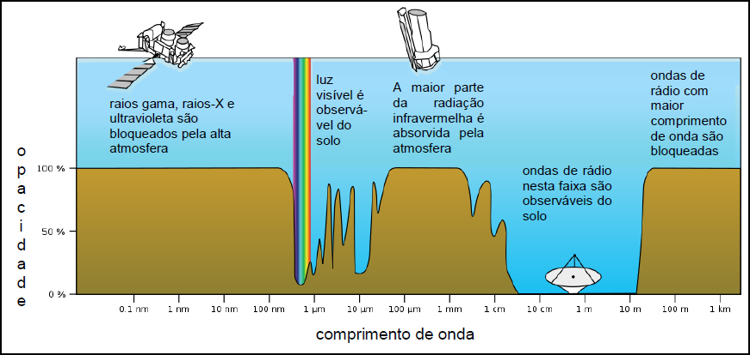
O que podemos ver da Terra

Slide 6
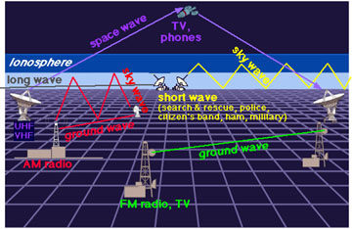
Radiação Rádio
Radiações eletromagnéticas com comprimento de onda com tamanhos maiores do que cerca de 1 mm são chamadas de ondas de rádio

Slide 7
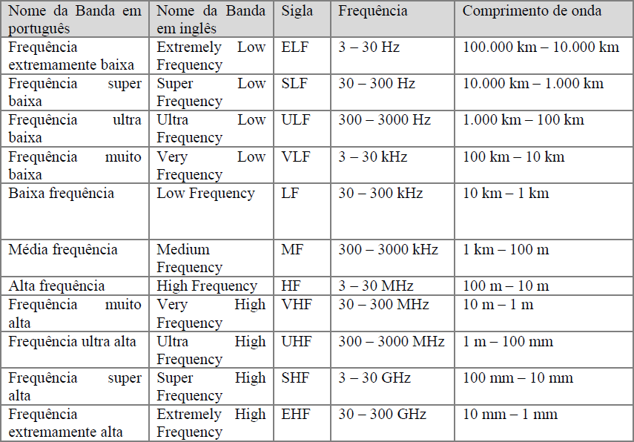

Slide 8
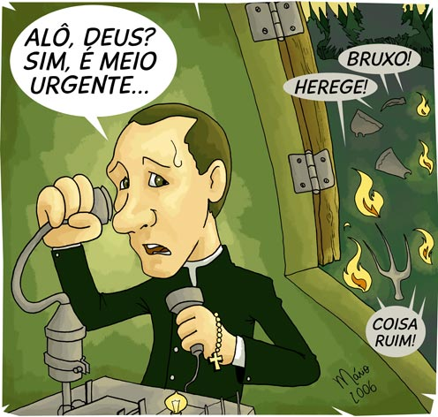
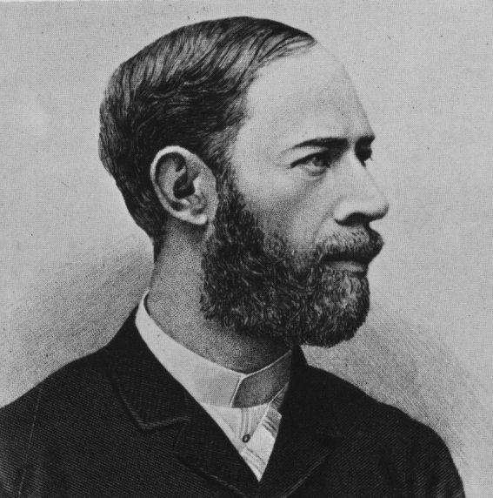
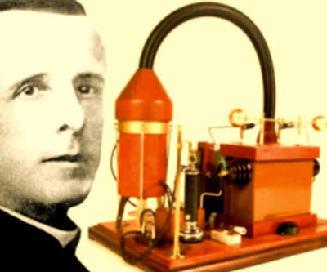
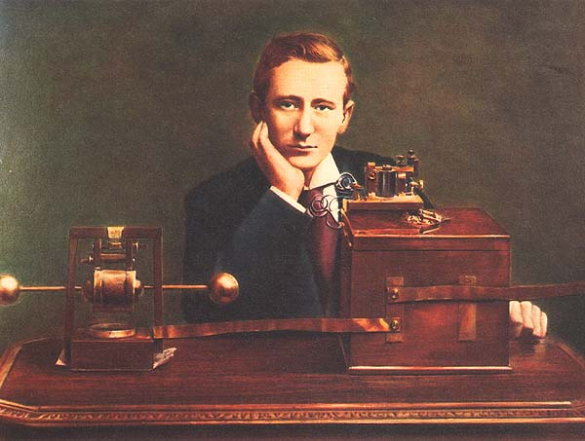
Um pouco de história dessa radiação...
1888 – Hertz detectou as ondas de rádio
1901 – Marconi fez a primeira transmissão de sinais a rádio, transmitiu sinais do sudoeste da Inglaterra para o nordeste do Canadá
  Padre brasileiro Landell de Moura não ocupou o lugar de Marconi por falta de tempo hábil para patentear; em 1894 transmitiu sinais da Avenida Paulista até o Alto de Santana, 8 quilômetros; conseguiu a patente do telégrafo sem fio, telefone sem fio e do transmissor de ondas em 1904; retornou ao Brasil e pediu para o presidente, Rodrigues Alves, dois navios da esquadra para demonstrar os seus experimentos, e foi tido como maluco, enquanto Marconi tinha a esquadra italiana ao seu dispor três anos antes

Slide 9
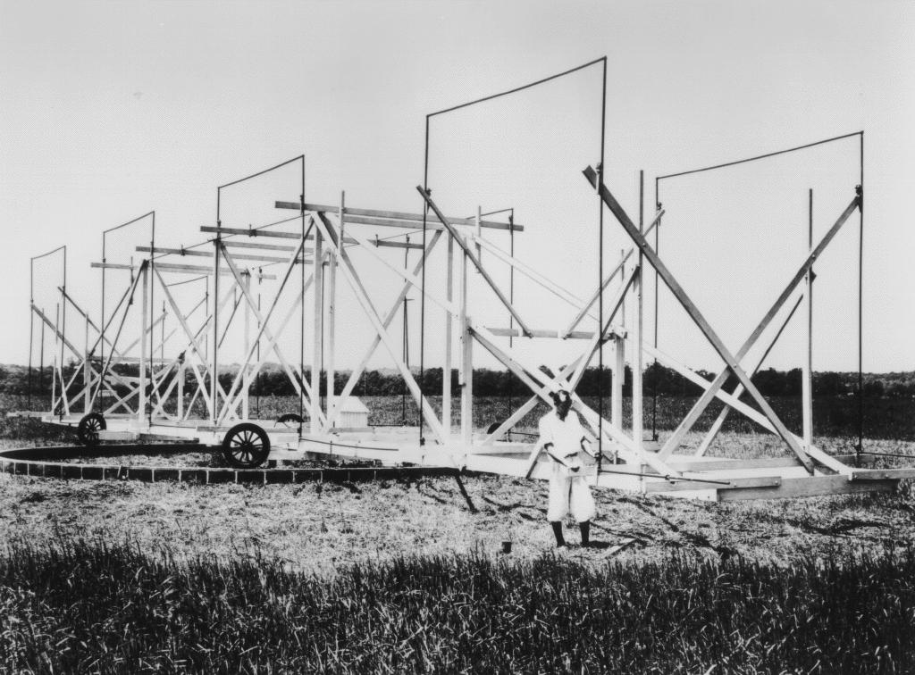
... E da Radioastronomia
Jansky, em 1931, enquanto trabalhava nos Laboratórios Bell com ruídos que atrapalhavam a comunicação de rádio telefones, detectou fonte de ondas de rádio intensas da região do interior da constelação de Sagitário
Primeira detecção de ondas de rádio de origem extraterrestre

Slide 10
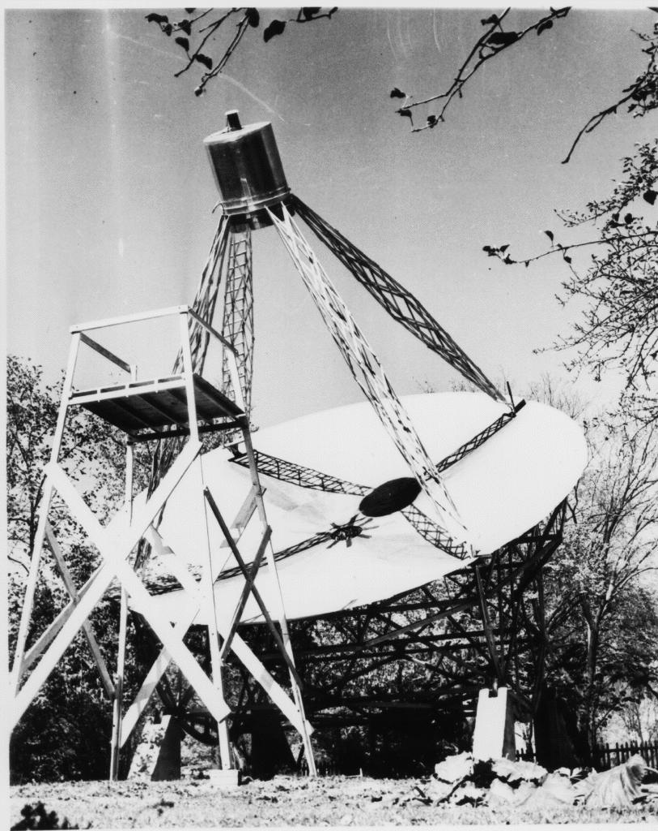
O legado de Jansky
Grote Reber – radioastrônomo amador solitário, inpirado pela leitura do artigo de Jansky e Hubble, disco de 9m de ferro galvanizado e madeira, onde permaneceu até 1947
Primeiras radiofontes do Universo – sinais em Sagitário, Cisne e Cassiopeia com ondas de 1,87m, com que fez um radiomapa da galáxia (1939)

Slide 11
Dificuldades da época
Segunda Guerra Mundial
Engenheiros de rádio – somente comunicação interna na Terra x Astrônomos – somente astronomia ótica
1942 - Ondas de rádio provenientes do Sol detectadas acidentalmente, percebidas como interferências nos radares britânicos e confundidas com uma estratégia alemã, foram interpretadas corretamente pelo físico Hey
1945/1946 - O fim do conflito trouxe uma grande força de trabalho e novas técnicas para este recém-nascido ramo da Astronomia

Slide 12
A busca da eficiência instrumental
Primeira técnica utilizada para melhorar a resolução de radiotelescópios foi a medição da radiação solar durante eclipses solares
Primeiros registros de astronomia de radar com Bay que enviou pulsos de microondas para Lua e registrou ressonância de retorno, e com Hey e Stewart com pesquisas de radar com meteoros
Lovell e Clegg, antena de 66 metros horizontal em Jodrell Bank
Lovell, com Husband, queria construir uma antena móvel com 75m

Slide 13
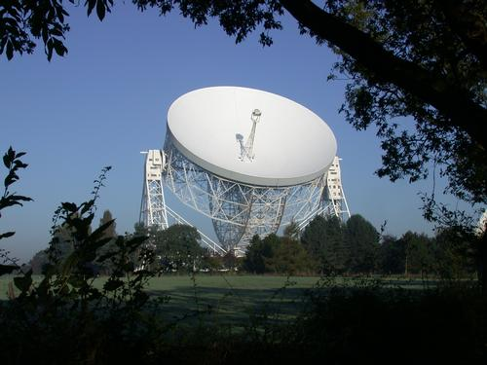
Visão do futuro
Projeto de Lovell foi interpretado como início para uma nova ciência
Cotação por Husband em 259 mil libras, crise econômica, aumento no valor das matérias-primas
Construção iniciada em 1952; em 1953, custo de 450 mil libras; Lovell acusado de “incompetência” e “aventureirismo”; ameaças de ser preso e contas a pagar
Reformulação do projeto pela detecção de emissão do hidrogênio em 21cm, mais custos; fornecedores aumentaram os valores; caso explodiu como “escândalo”
Custos bateram 630 mil libras, foi pedido um inquérito por responsabilidades “morais e legais”
Em 1957, o radiotelescópio inacabado captou uma emissão proveniente de Cassiopeia
Em 12 de outubro de 57, o radiotelescópio localizou o foguete propulsor do satélite Sputinik 1, lançado 8 dias antes

Slide 14
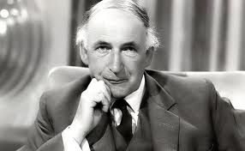
De vilão a herói
Em 29 de outubro, primeiro-ministro, Harold Macmillan, anunciou o acompanhamento do satélite Sputinik 1, que havia sido um sucesso
Crise financeira adiada
1960, Lord Nuffield pagou a dívida restante, radiotelescópio enviou sinal para sonda Pionner 5 que seguia para Vênus

Slide 15
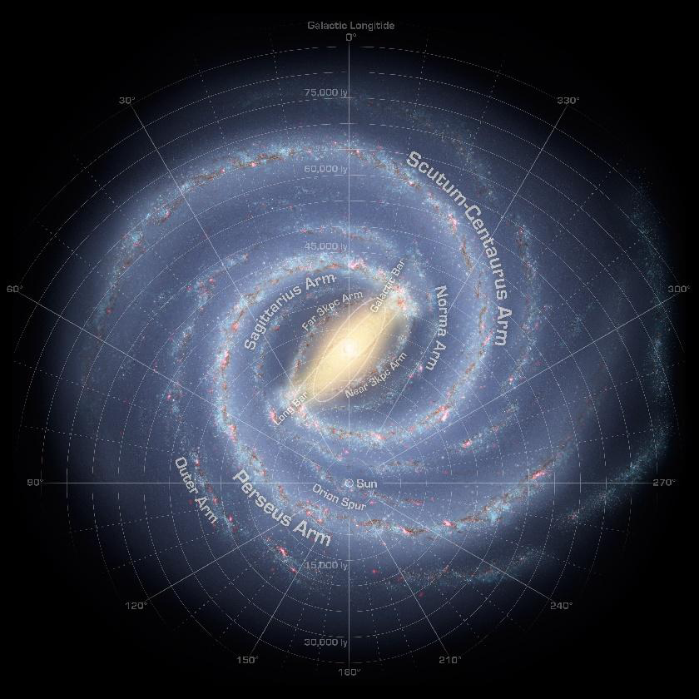
As formas da Galáxia
Final de 1940, através da emissão rádio de hidrogênio neutro em 21cm, foi possível definir o formato espiralado da Galáxia por Morgan

Slide 16
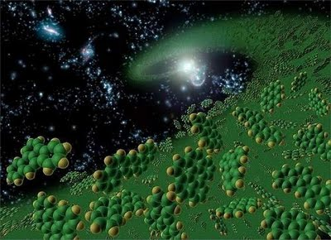
Moléculas interestelares
1968, detecção de água e amoníaco
1969, formaldeído, primeira molécula orgânica significativa formada por 4 átomos
No começo da década de 70, já haviam sido identificadas mais de duas dezenas de combinações moleculares, e agora já sera uma centena

Slide 17
O desenvolvimento da instrumentação
Fundado em 1952, radiotelescópio Parkes, com antena de 64 m, na Austrália, que começou a funcionar em 1961
1960 – Martin Ryle utilizou de forma pioneira radiotelescópio como interferômetro, primeiro 1,6 km e depois 5 km
1963 – Versão orginal do maior radiotelescópio em operação atual, de Arecibo, com 305m de diâmetro, montado numa concha natural em Porto Rico
1976 – VLA (Very Large Array), no Novo México, conjunto de 27 antenas, cada uma com 25 m de diâmetro, como um sistema de uma antena única de 27 km

Slide 18
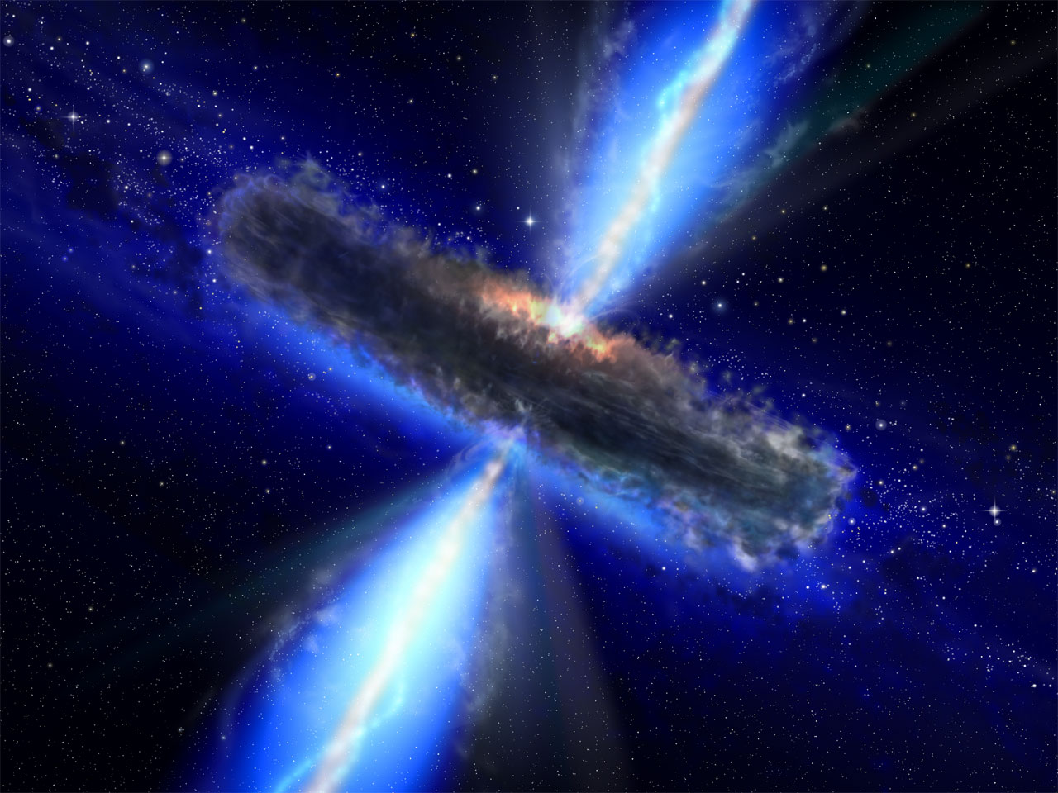
Continuando as descobertas
1963 – Grupo de Parkes aperfeiçoou o método de localização de radiofonte por ocultações lunares
  3C48, espectro discreto descoberto por Sandage
  3C273, no visível, estrela azulada; em rádio, objeto bastante compacto e a mais de um bilhão de anos-luz
Quasares (Quase-estelar Astronomical Radiosource)

Slide 19
Espécies do Zoológico Cósmico
1965 – Penzias e Wilson, nos Laboratórios Bell, para onde quer que apontassem o radiotelescópio, registravam um sinal uniforme
Robert Dicke – físicos que procuravam sinais do calor residual da teoria do Big Bang proposto por Gamow
Derrubada da cosmologia concorrente
Descoberta a radiação cósmica de fundo

Slide 20
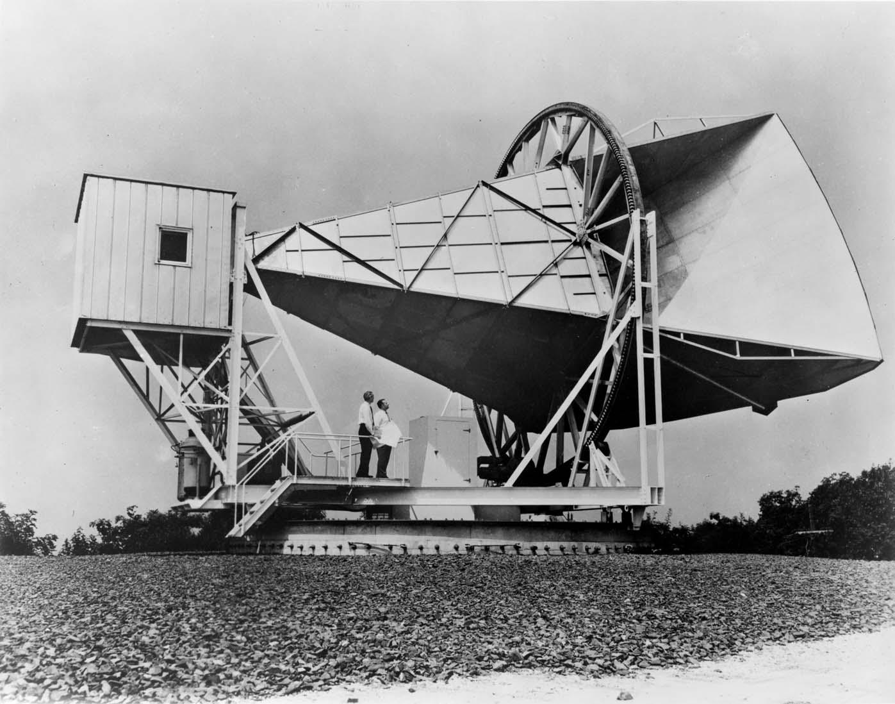

Slide 21
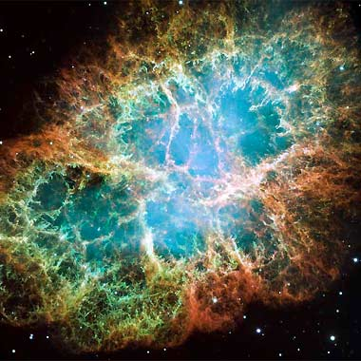
Espécies do Zoológico Cósmico
1967 – Hewish e sua aluna de doutorado, Jocelyn Bell, captaram pulsos muito regulares, na direção da constelação de Touro, numa nebulosa conhecida como Nebulosa do Caranguejo
  Primeira hipótese, mensagens de civilização alienígena avançada
  Emissão de elétrons ultrarrápidos espiralando em campo magnético fortíssimo de pequenas estrelas extremamente densas que rotacionam muito rápido
Descoberta dos pulsares

Slide 22
Espécies do Zoológico Cósmico
Reconhecimento das pesquisas em radioastronomia por busca de civilizações extraterrestres inteligentes
1960 – Drake colocou a antena de 26 metros de diâmetro de Green Bank para receber possíveis sinais enviados por civilizações extraterrestres habitando planetas em torno das estrelas Tau Ceti e Epsilon Eridani, estrelassemelhantes ao Sol e relativamente próximas
Discussões do ambicioso projeto Cyclops, em 1971, prevendo o uso de 1026 radiotelescópios com 100 metros de diâmetro cada um, projeto que todavia não saiu do papel

Slide 23
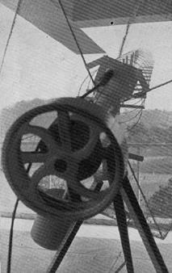
Radioastronomia no Brasil
1958 - Guerra Vieira fez observações solares feitas através de um interferômetro originalmente desenhado para rastrear satélites
Começo das atividades do AAASP (Associação dos Amadores de Astronomia de São Paulo), ao qual pertencia o prof. Pierre Kaufmann e o prof. Aristóteles Orsini, fundador do Planetário do Ibirapuera e da Escola Municipal de Astrofísica
Radiotelescópio brasileiro
  Escola Municipal de Astrofísica, dirigida pelo professor Aristóteles Orsini, junto do planetário, no Parque do Ibirapuera, São Paulo
  30 metros de diâmetro, sem movimento longitudinal, com tela de galinheiro, feito por astrônomos amadores, inaugurado no aniversário da cidade em 1960
  Tropas de burros que puxavam carrocinhas da prefeitura e pastavam no parque pisotearam
1961 e 1963 – Instalado também no Ibirapuera, um detector de explosões solares
O eclipse de Bagé, eclipse total do Sol com apenas 1,9 minutos de duração
São Paulo → São José do Rio Preto → Campos do Jordão → Atibaia

Slide 24
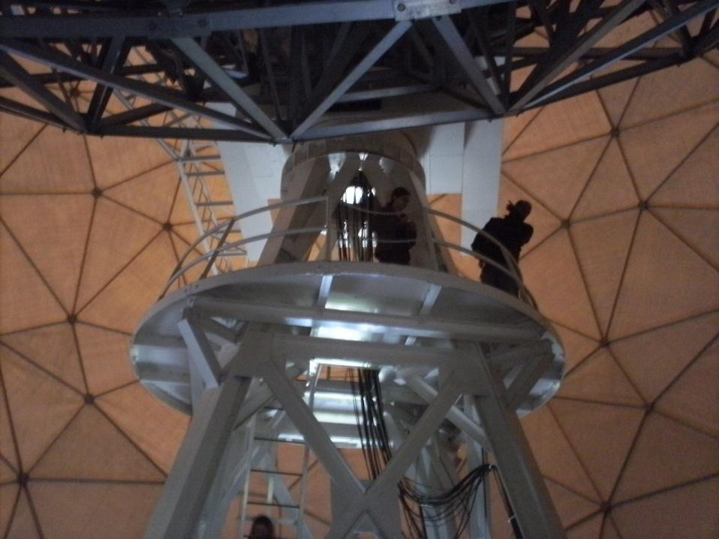
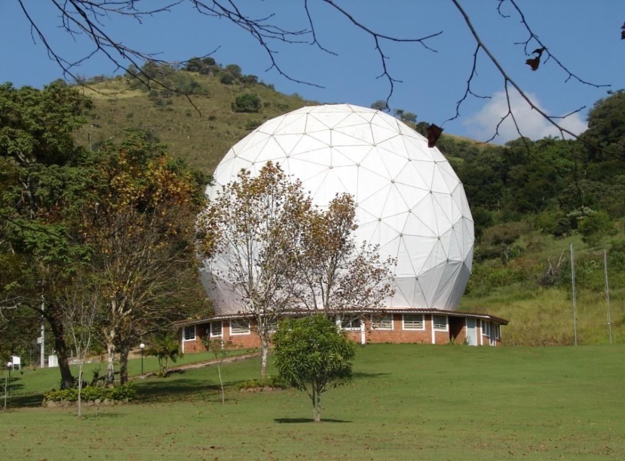
1971 - Observatório de Itapetinga, antena de 13,7 m, numa redoma de 20 m

Slide 25
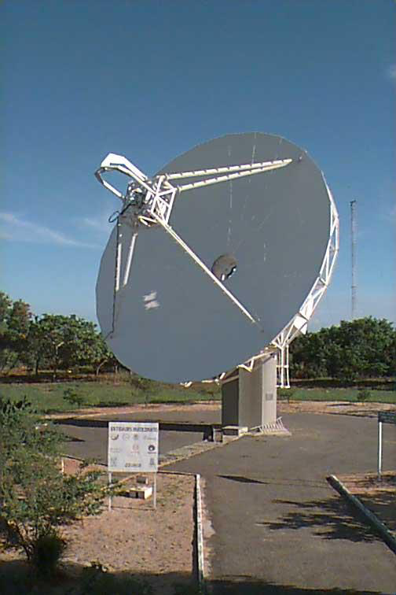
1994 – ROEN, antena de 14,2 m proveniente de Green Bank, está no Ceará e é utilizado para estudos de Geodésia
BDA – projeto de moderno sistema interferométrico com 38 antenas, operando numa faixa de comprimentos de onda entre 5 e 25 cm e com separação máxima entre as antenas que chega a 2,27 km
Em operação o PBDA, composição de 5 antenas de 4 metros cada e com separação máxima de 220 metros, na cidade de Cachoeira Paulista, interior de São Paulo
Centro Regional Sul de Pesquisas Espaciais (CRS)
Solar Submillimeter Telescope (SST – Telescópio Submilimétrico Solar) em San Juan, Argentina
Brazilian Solar Espectroscope (Espectroscópio Brasileiro Solar) em Cachoeira Paulista

Slide 26
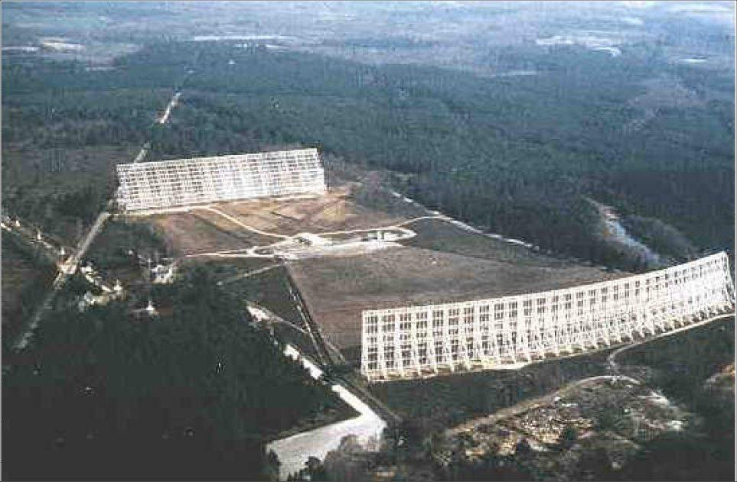
Outras antenas - Radiotelescópio Kraus em Nancay, França

Slide 27
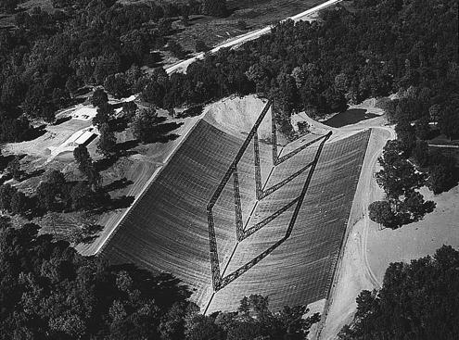
Outras antenas - Radiotelescópio parabólico cilíndrico da Universidade de Illinois

Slide 28
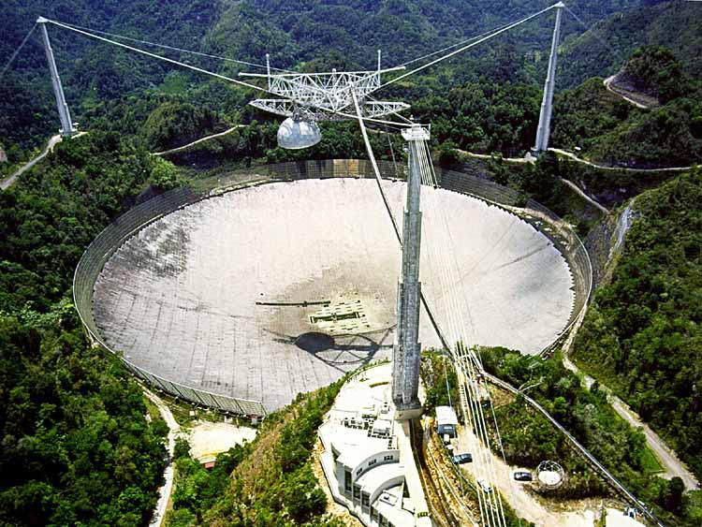
Cenário atual - Arecibo, entre 50MHz e 10GHz

Slide 29
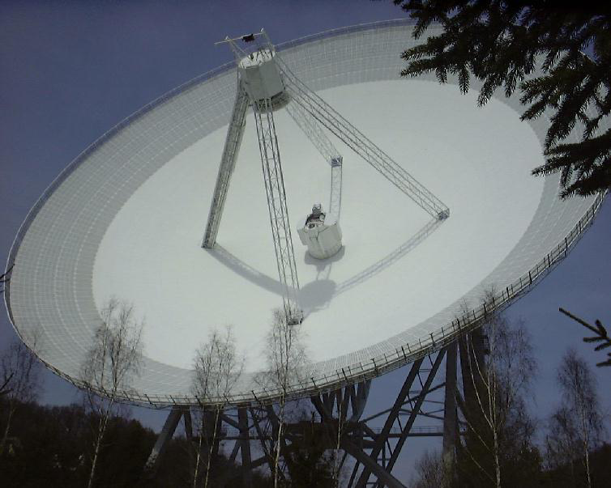
Cenário atual - Radiotelescópio de Effelsberg, Alemanha, 100 m de diâmetro, de 0,8 a 48 GHz

Slide 30
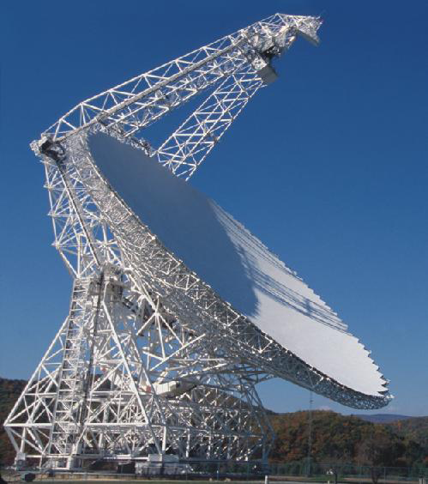
Cenário atual - radiotelescópio Robert C. Byrd de Green Bank, antena construída para se ajustar às variações térmicas e gravitacionais, de 290 MHz a 48 GHz

Slide 31
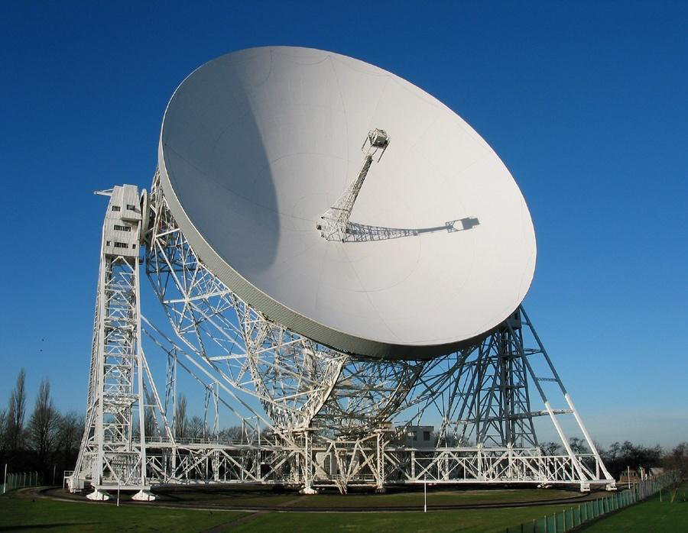
Cenário atual - radiotelescópio Lovell, 76 m de diâmetro, opera nas frequências de 151 MHz a 24 GHz

Slide 32
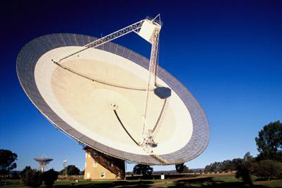
Cenário atual - Radiotelescópio de Parkes, Austrália, 64 m, de 400 MHz a 24 GHz

Slide 33
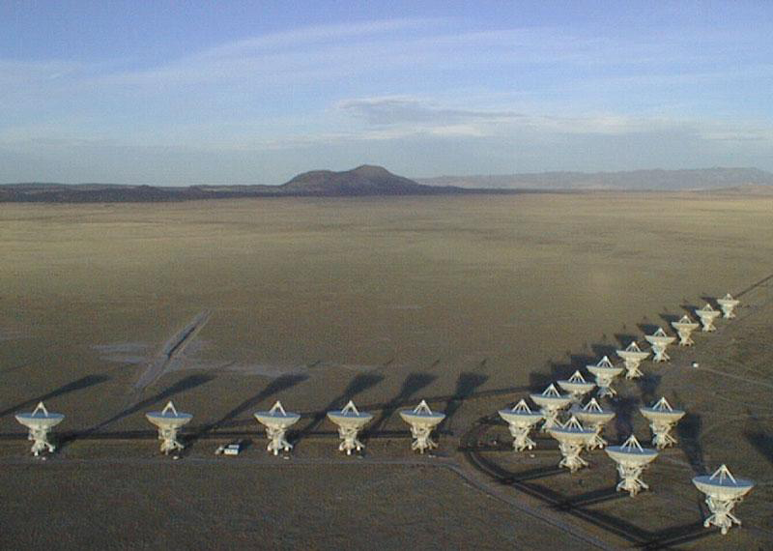
Cenário atual – VLA (Very Large Array), conjunto de 27 antenas de 25 m cada, máxima separação de 36 km, de 74 MHz a 43 GHz

Slide 34
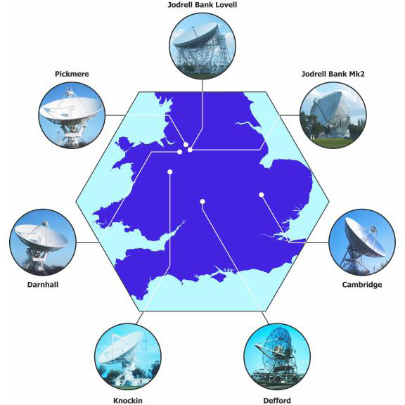
Cenário atual – MERLIN (Multi Element Radio-Linked Interferometer), Reino Unido, 7 antenas de separação até 217 km

Slide 35
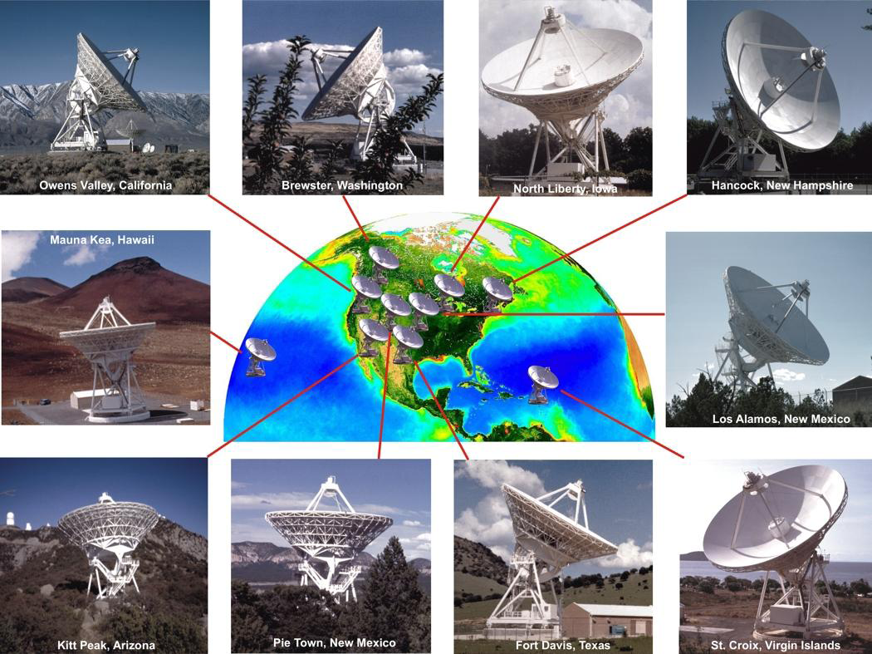
Cenário atual – VLBA (Very Large Baseline Array), 10 antenas, 25 m cada, distância máxima de 8 mil km, de 327 MHz a 86 GHz

Slide 36
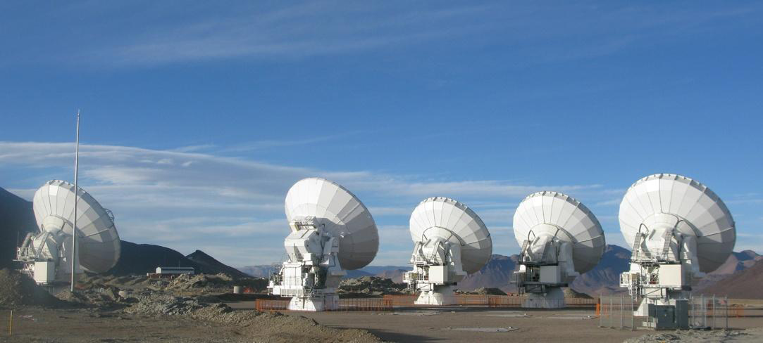
Cenário atual - ALMA (Atacama Large Millimeter/submillimeter Array), 66 antenas de alta precisão, grande maioria com 12 m

Slide 37
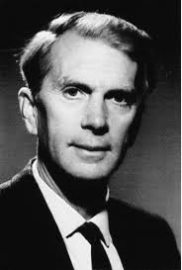
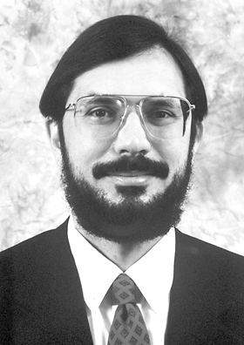
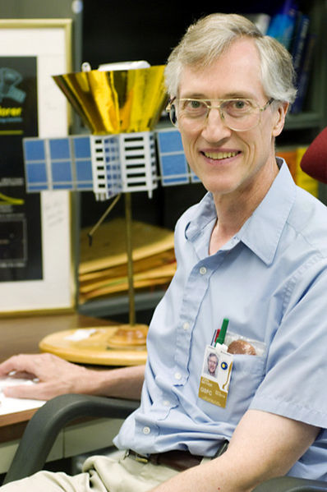
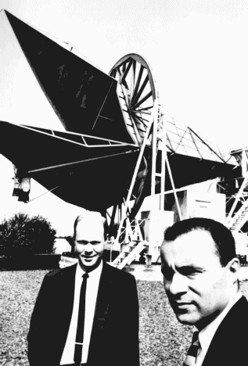
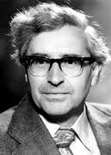
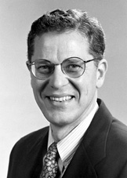
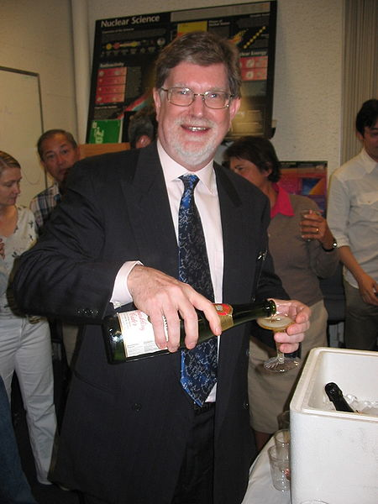
Nobels radioastronômicos
1974 – Martin Ryle (Por pesquisas pioneiras em rádio-astrofísica. Pela invenção e aplicação da técnica de abertura sintética) e Antony Hewish (Por pesquisas pioneiras em rádio-astrofísica. Pela atuação fundamental na descoberta dos Pulsares)
1978 – Arno Allan Penzias e Robert Woodrow Wilson (Descoberta da radiação cósmica de fundo em microondas)
1993 – Russell Alan Hulse e Joseph Hooton Taylon Jr. (Pela descoberta de um novo tipo de pulsar, abrindo novas possibilidades no estudo da gravitação)
2006 – John Mather e Gerald Fitzgerald Smoot III descoberta da anisotropia de forma de corpo negro presente na radiação cósmica de fundo)

Slide 38
Muito obrigada!

